Slide 1
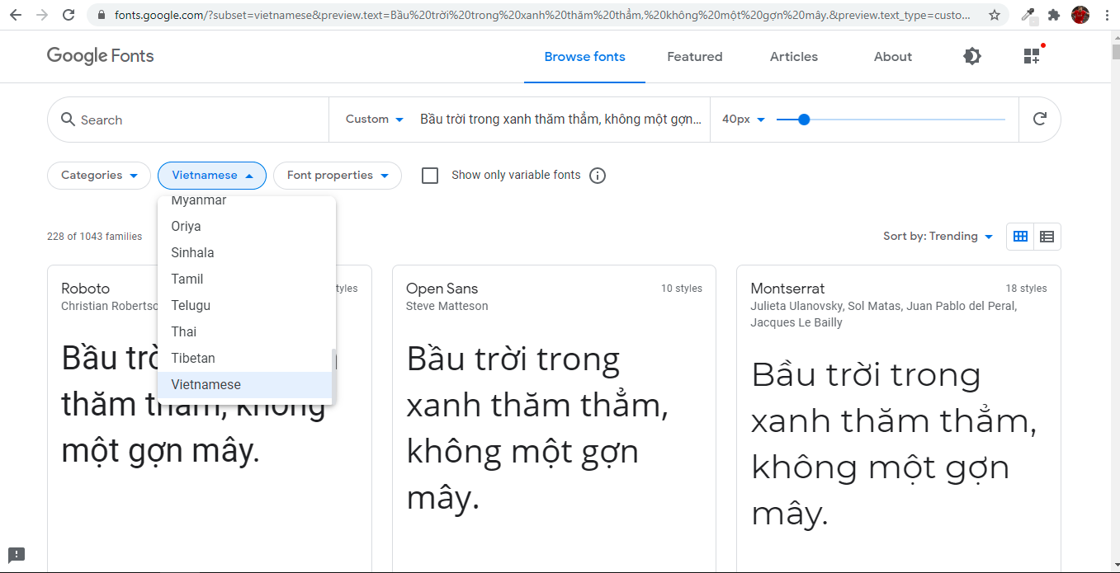
Cách nhúng font-family từ google
Để nhúng font-family từ google ta truy cập vào địa chỉ: https://fonts.google.com/
Ở phần Language chọn Vietnamese để hiện font chữ cho tiếng Việt.

Slide 2
Có 2 cách để nhúng font-family từ google.
Cách 1: Nhúng trực tiếp vào file html.
Cách 2: Nhúng vào file css.

Slide 3
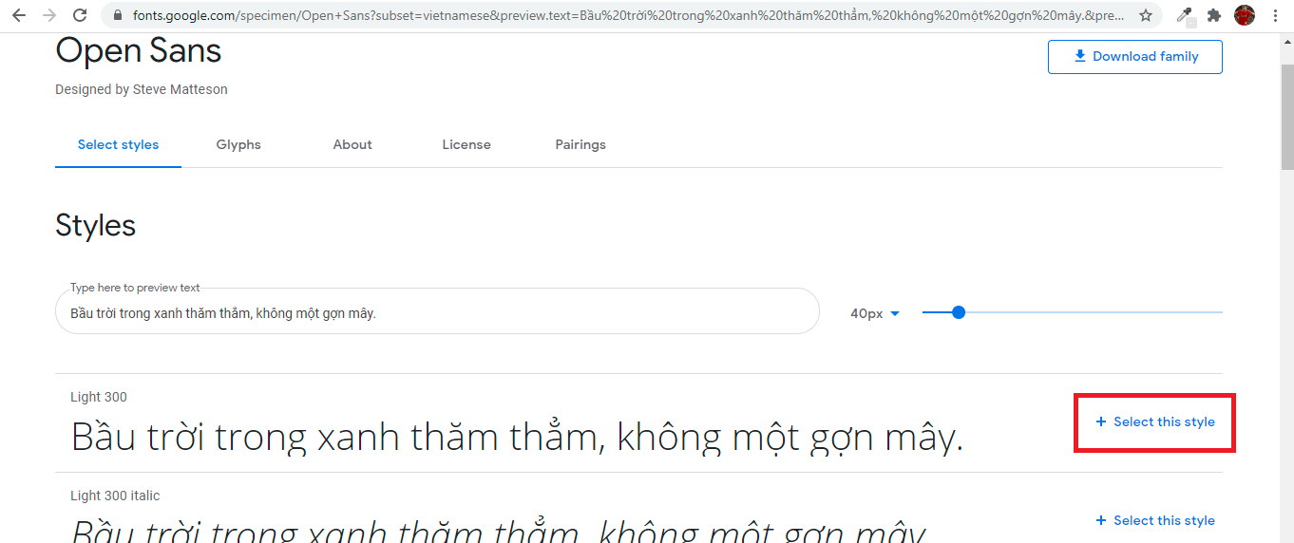
Nhúng trực tiếp vào file html.
Bước 1: Click vào font muốn chọn
Bước 2: Nhấn “Selcect this style” vào style muốn chọn

Slide 4
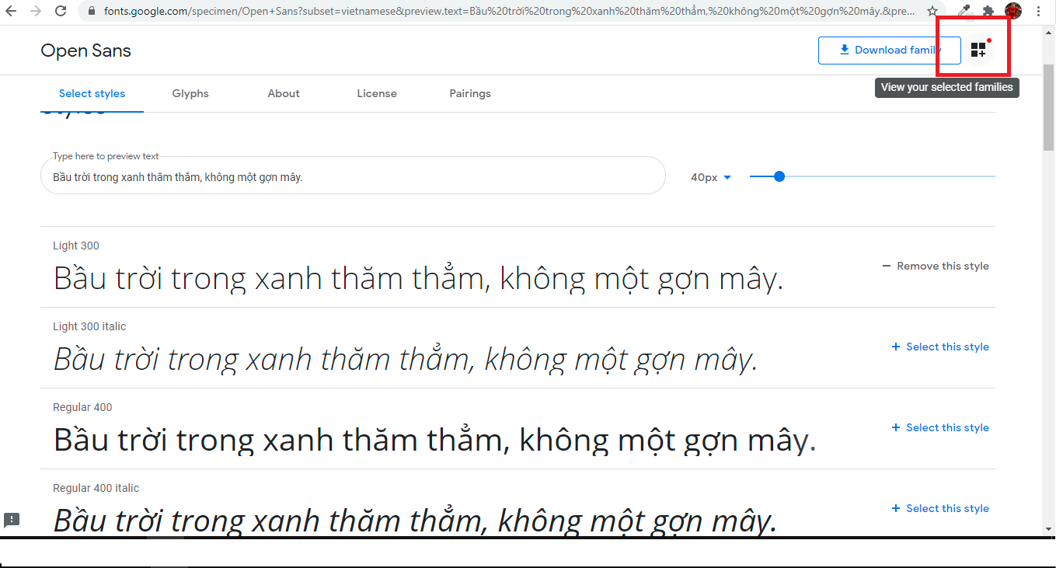
Bước 3: Nhấn vào biểu tượng “View your selected families” trên góc phải màn hình.

Slide 5
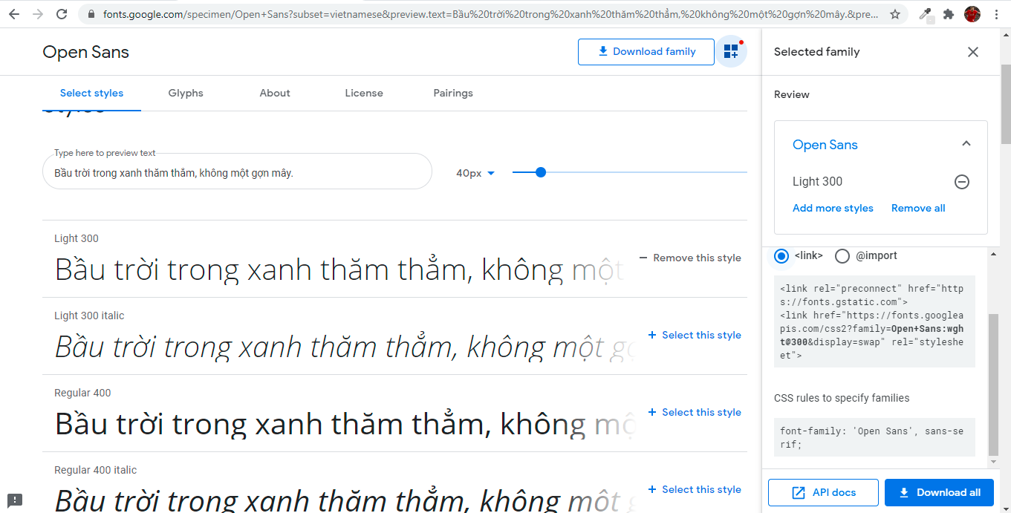
Bảng thông số của font chữ sẽ hiện ra bên phải màn hình.

Slide 6
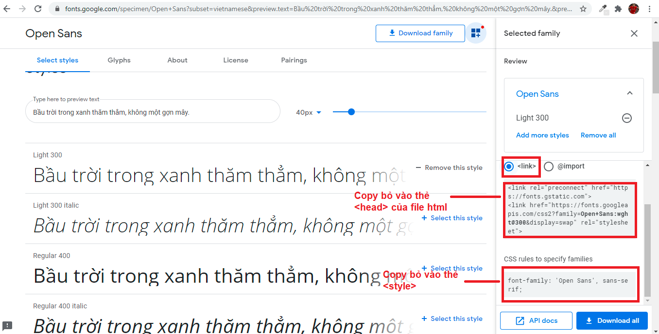
Bước 4: Copy đường link bỏ vào thẻ <head>
Bước 5: Copy font-family bỏ vào thẻ <style> của phần tử muốn chỉ định

Slide 7
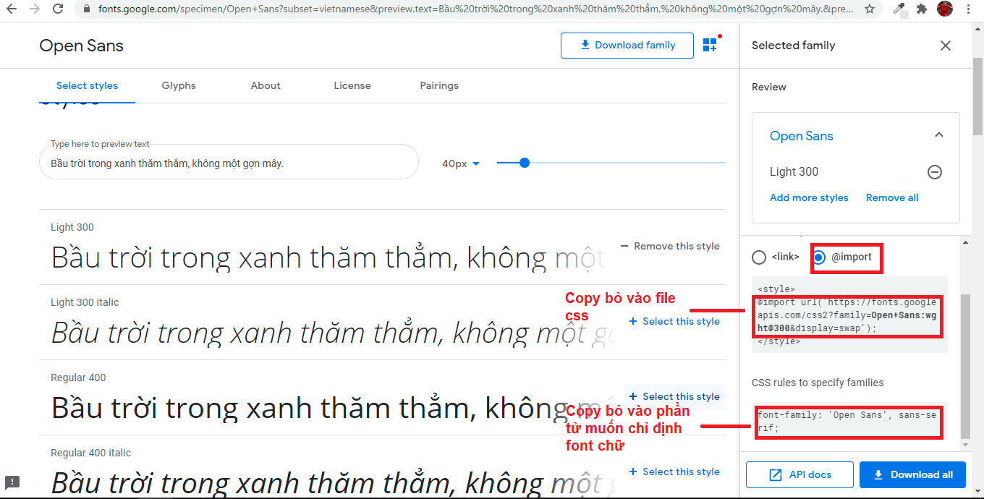
Nhúng vào file css
Bước 1: Chọn “@import” Bước 2: Copy đường dẫn “@import……..” bỏ vào file css.
Bước 3: Copy font-family bỏ vào phần tử muốn chỉ định

Slide 8
Cảm ơn cô và các bạn đã theo dõi

